Slide 1
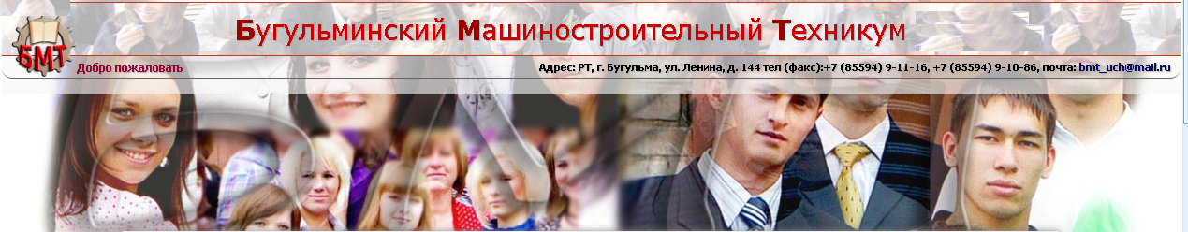
Фотоотчет о мероприятих, проведенных в рамках антикоррупционной недели

Slide 2

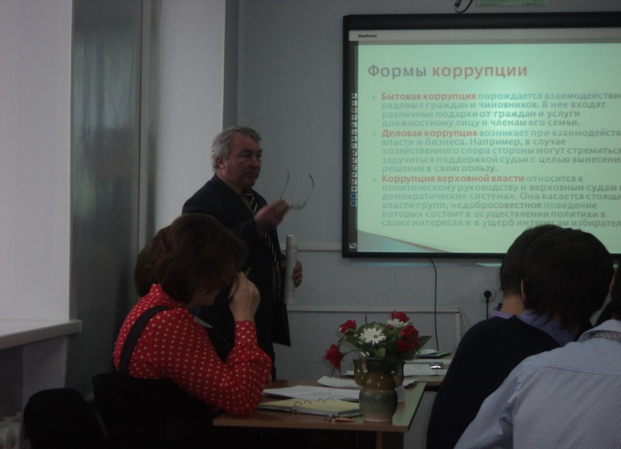
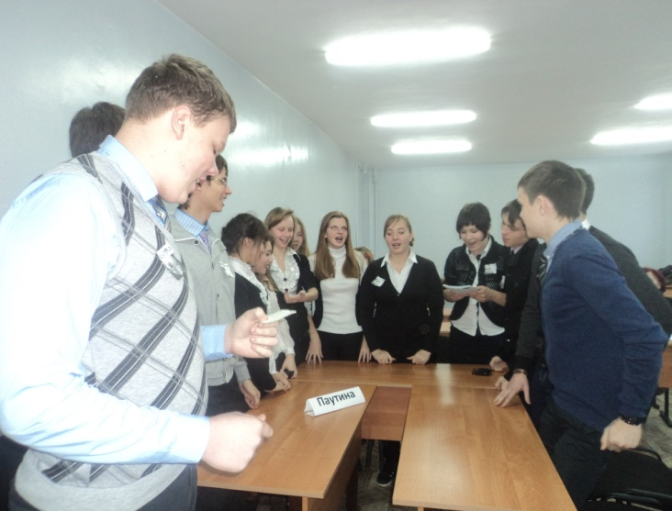
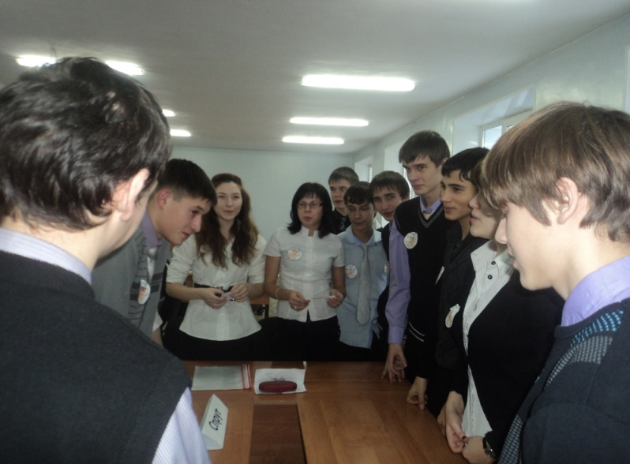
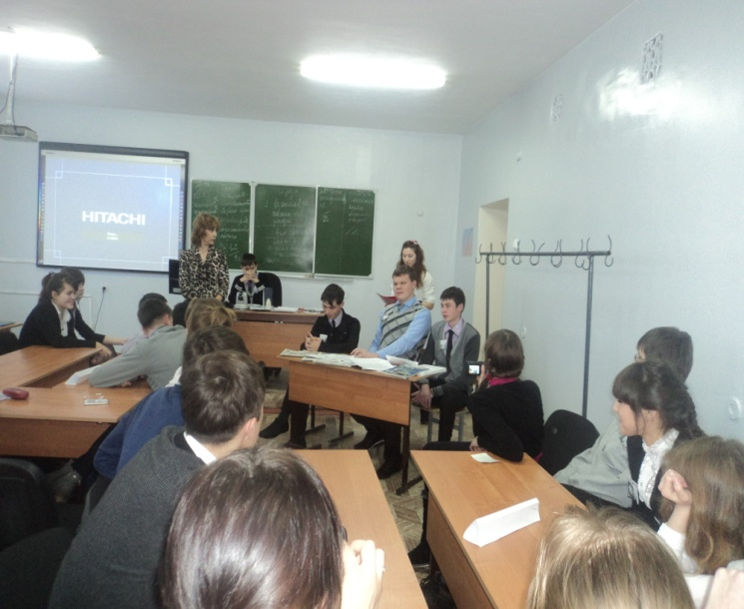
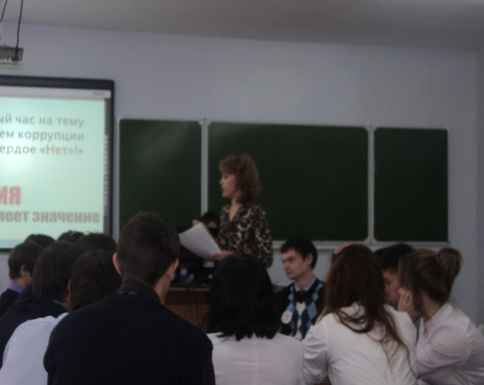
«Скажем коррупции твердое «Нет!»»
Внеклассное мероприятие было направленно на формирование негативного отношения к коррупции и устойчивой позиции по предупреждению коррупционных явлений и включало в себя выступление преподавателя правовых дисциплин об истории возникновения коррупции как явления, выступление практикующего юриста, о мерах противодействия коррупции, деловую игру, в которой студенты предлагали свое решение ситуаций, имеющих коррупционную составляющую

Slide 3
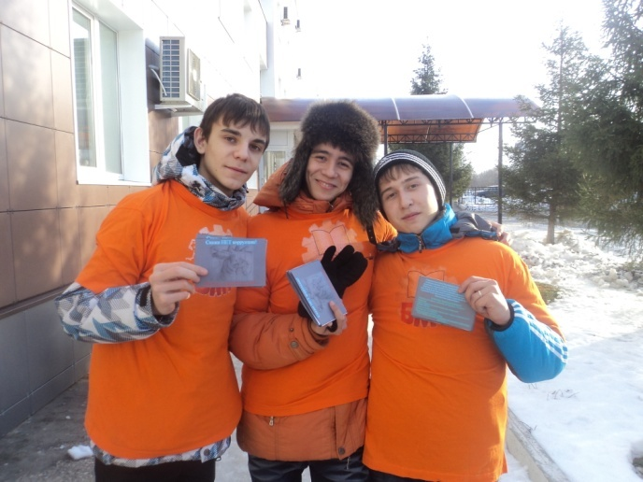
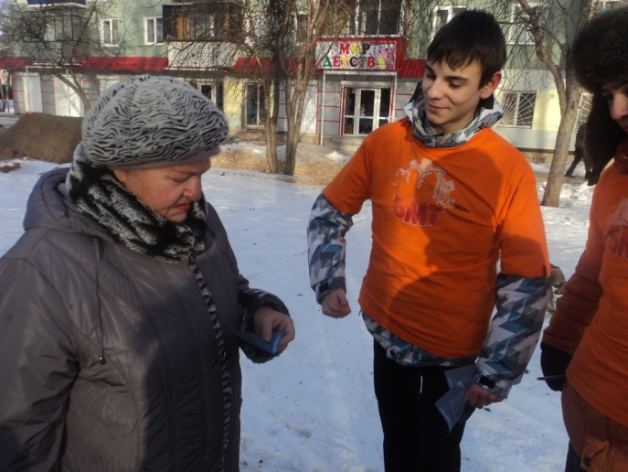
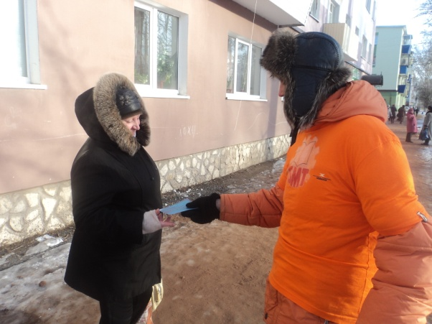
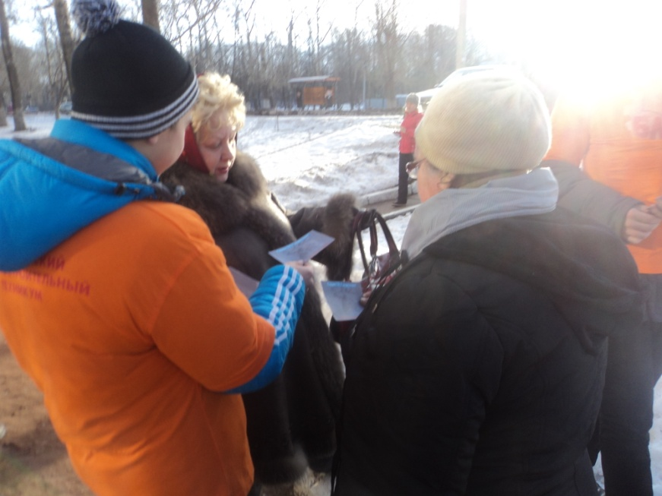
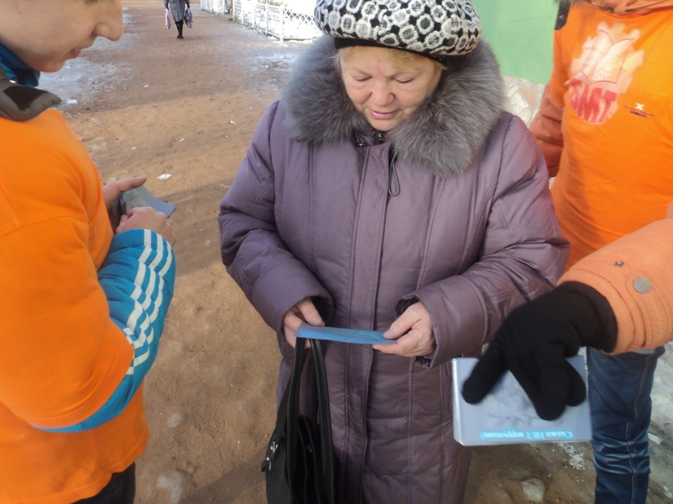
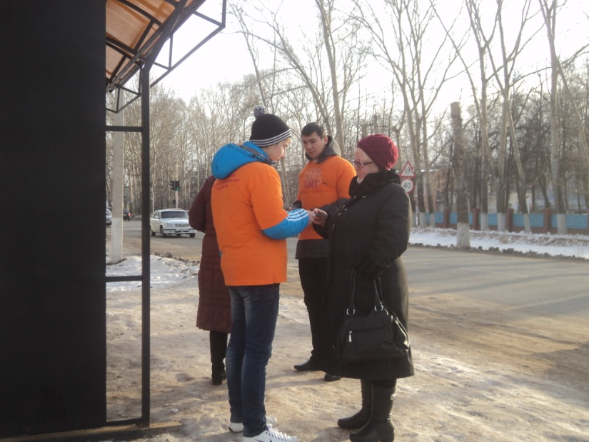
«Не будь марионеткой!»
Студенческая акция. Студенты разработали и распространили на улицах города агитационные листовки, которые содержали призывы остановить коррупцию и информацию (телефоны) о службах, которые занимаются противодействием коррупции в городе и районе

Slide 4
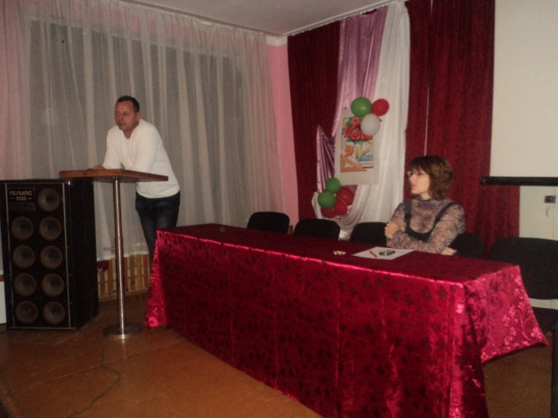
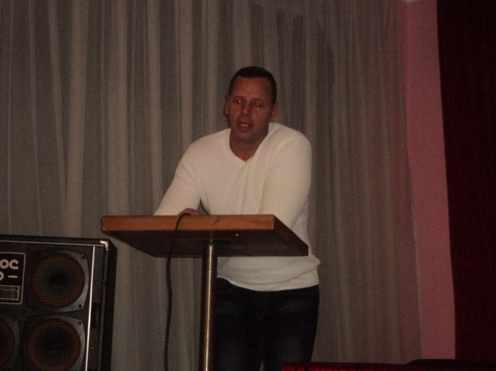
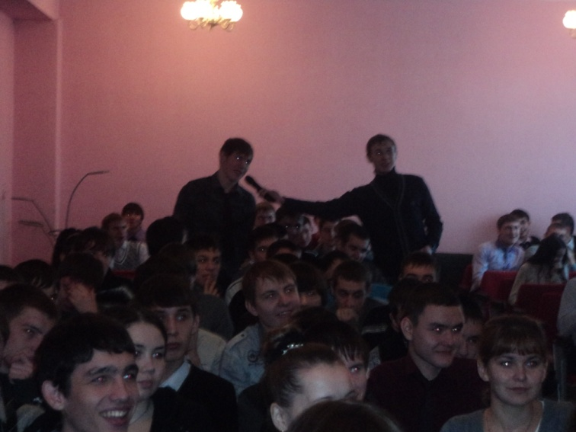
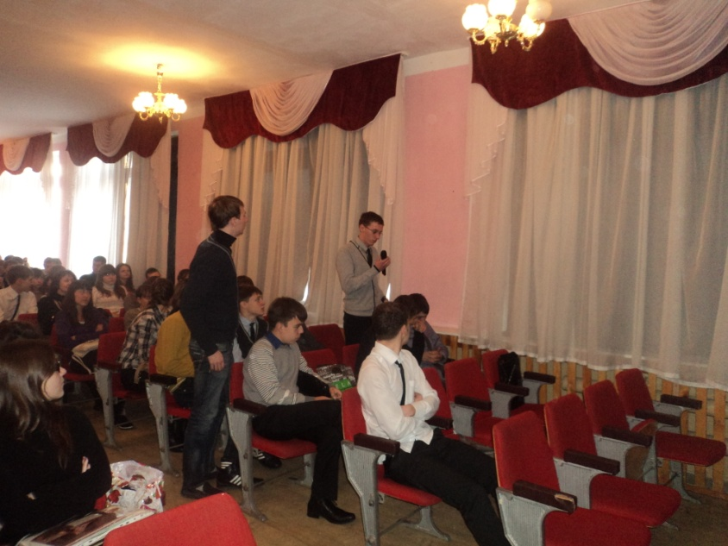
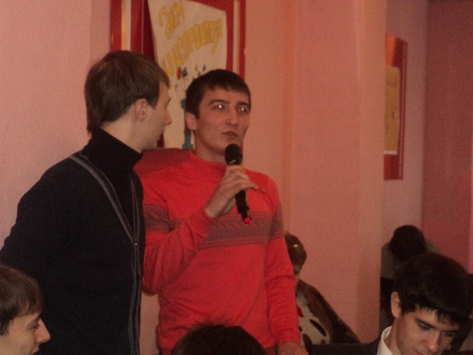
«Ни дать, ни взять»
Встреча студентов с сотрудниками правоохранительных органов. На встрече присутствовал старший оперативный уполномоченный Отдела полиции по противодействию коррупции майор Сентяев С.В. и заместитель председателя Комиссии по противодействию коррупции при главе Бугульминского муниципального района Белова И.Б. Встреча проходила в формате пресс-конференции, для которой студенты приготовили интересующие их вопросы и получили, кроме общей информации о мероприятиях проводимых в городе и районе по предотвращению коррупции, исчерпывающие ответы о том как осуществляется оперативно-розыскная работа, задержание получателей взяток, какие наказания предусмотрены за получение-дачу взятки и превышение служебных полномочий и пр.

Slide 5
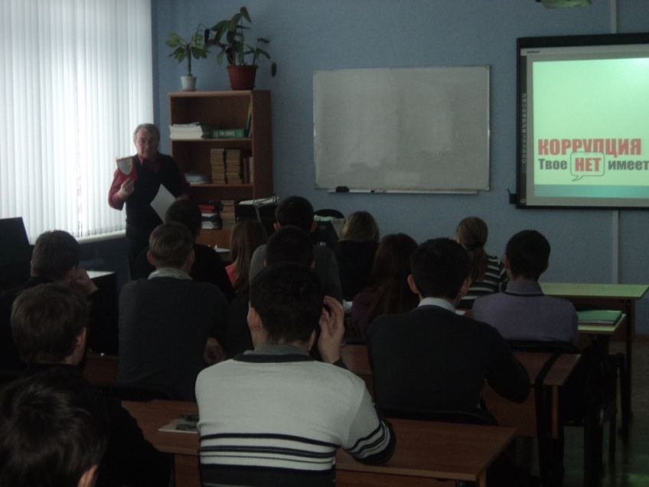
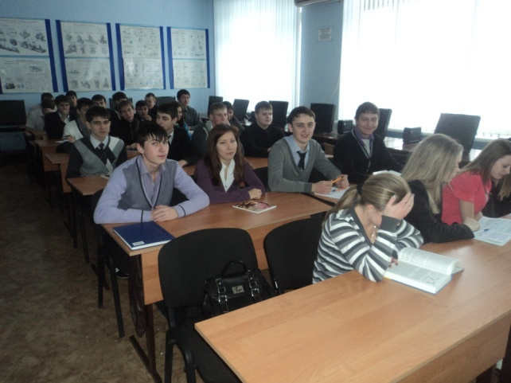
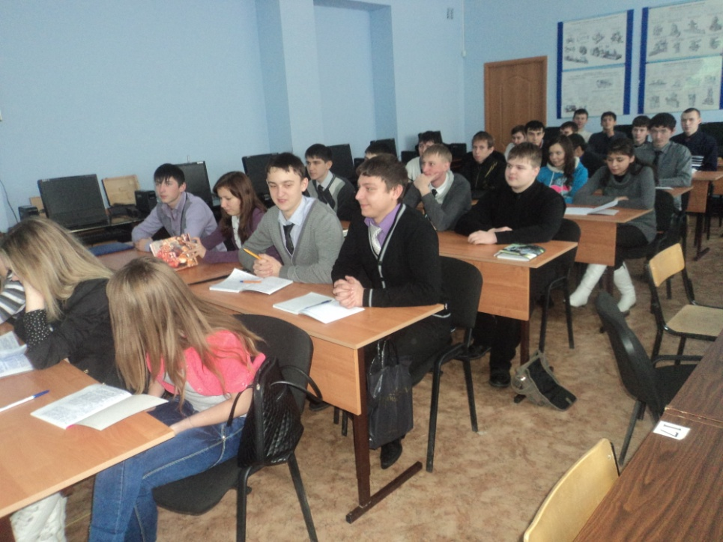
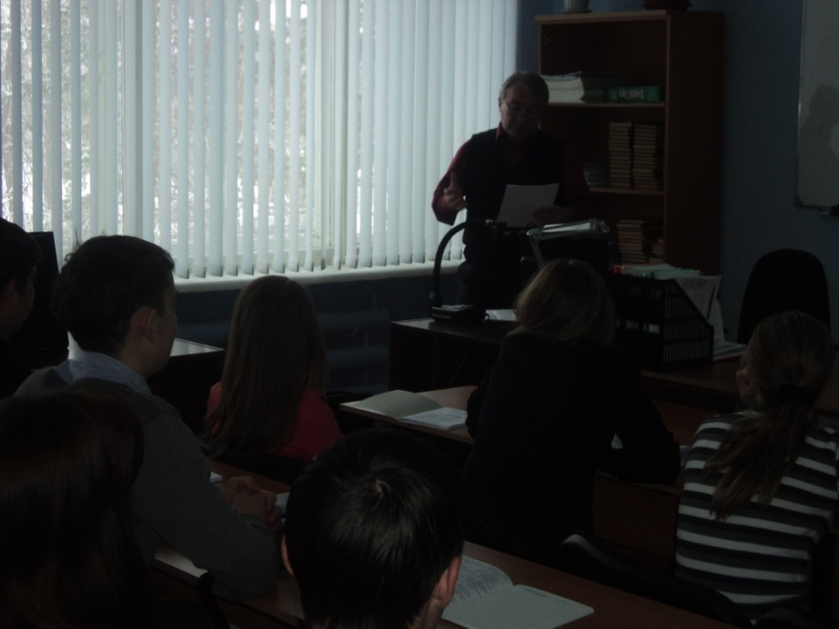
«Моя правовая грамотность»
Тренинг для студентов по основам правовой грамотности, способах поведения в ситуации вымогательства .

Slide 6
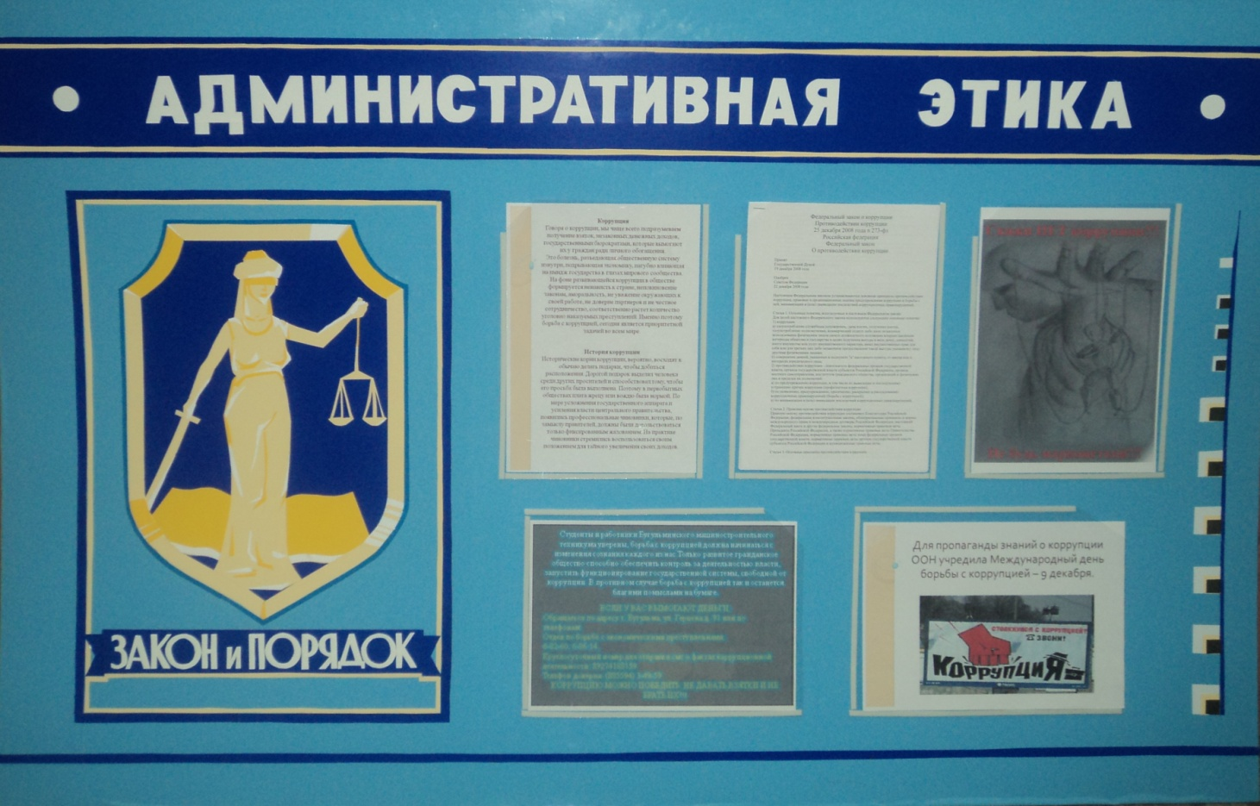
«Административная этика»
Информационный стенд по антикоррупционной деятельности

